Slide 1
Grupo de trabajo John Franklin Gonzalez Gamboa - 201725981 Jorge Eduardo Rodriguez Cardozo - 200711501 German Augusto Carvajal Murcia - 201313516

Slide 2
Santander Customer Satisfaction
Problemática
El Banco Santander desea Identificar los clientes insatisfechos en una etapa temprana de la relación comercial lo cual le permita tomar medidas preventivas para mejorar la satisfacción de sus clientes.
Datos Imbalanceados
76020 registros con 370 variables.
Eliminación de 44 variables con varianza 0
Imputación missing at random
Eliminación de 10 variables adicionales por alta correlación entre ellas y 540 registros.
2100 valores atípicos
75480 registros con 316 variables
67932 registros con 316 variables.
65302
Datos Balanceados
https://www.kaggle.com/c/santander-customer-satisfaction

Slide 3
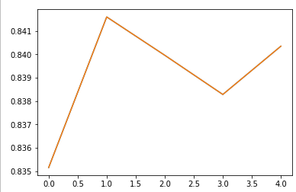
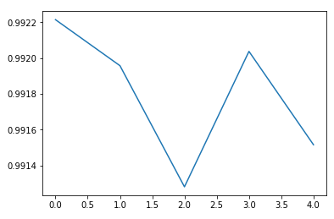
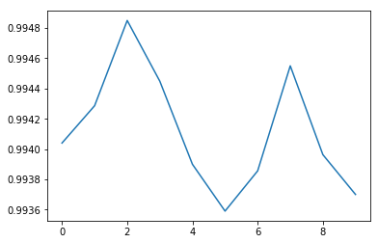



Modelos Calibrados
Metodología: Se calibraron 3 modelos por validación cruzada con K-fold cross-validation. Para la regresión logística se usaron 5 folds, para el gradient boosting y el random forest se usaron 3 folds. La métrica de análisis que se usó en test fue AUC.
Regresión Logística
Parámetro que se calibraron
Regresión Penalizada L1 (Mínimas desviaciones absolutas). El método minimiza la suma de errores absolutos (SAE)
Gradient Boosting
Learning rate
0.5
N estimators (cantidad de árboles)
100
Max Depth (profundidad máxima )
3
Random Forest
N estimators (cantidad de árboles)
100
Max Features
30
Max Depth
30

Slide 4
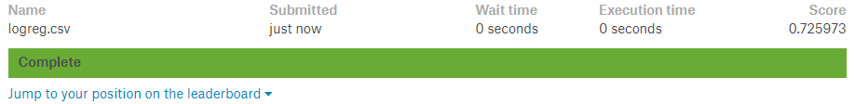




Resultados y Conclusiones
Regresión Logística
Gradient Boosting
Random Forest
Stacking por votación
Staking Sumados
Dada la sospecha de overfitting sobre los datos de test se probaron los 3 modelos y 2 combinaciones de ellos (por votación y seleccionando todos los positivos de cada uno).
A pesar de que la regresión logística tiene la mayor varianza, también tiene el mejor poder predictivo. Tanto Gradient Boosting, como Random Forest tienen muy baja varianza pero predicen pocos positivos.
Finalmente se encontró que los mejores resultados los da la suma de los tres modelos combinados y dado que la varianza es baja en los tres, no es un factor determinante para descartar alguno.

